Slide 1
第七章
假设检验
§7.1 假设检验的基本概念

Slide 2
§7.1 假设检验的基本概念
1.假设检验的基本思想及推理方法
假设检验是指对总体的概率分布或分布参数作某种
“假设”,然后根据抽样得到的样本观测值,运用数理统
计的分析方法,检验这种”假设”是否正确,从而作出接受
或拒绝所作假设的决定.
 假设检验的理论背景
根据小概率事件的实际不可能性原理.由样本信息,
若在一次抽样中小概率事件发生则推翻所作的假设,否
则就接受所作假设.

Slide 3

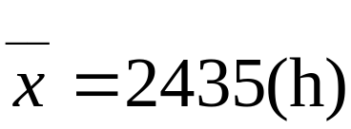



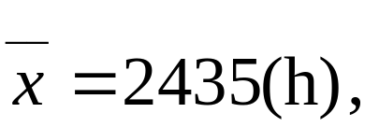


§7.1 假设检验的基本概念
引例:
某厂生产一种产品,其使用寿命
现从该厂随机抽出16件产品,测得样本均值
假定产品寿命的方差不变,能否认为该产品的寿命均值
分析:
已知总体方差为 ,设总体均值为 .
根据样本 可作两种假设:
称为原假设或零假设
称为备择假设

Slide 4




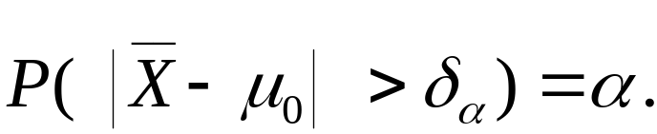
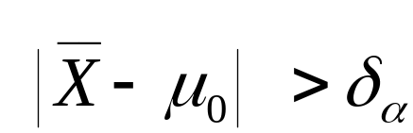
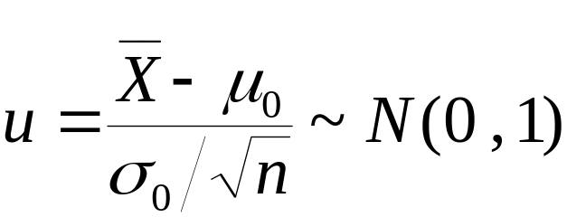
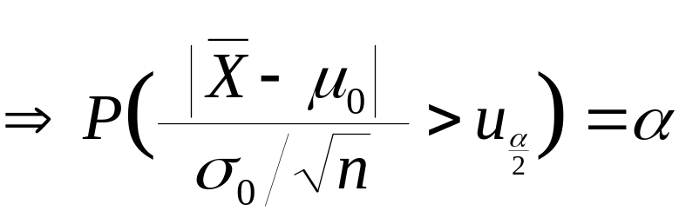
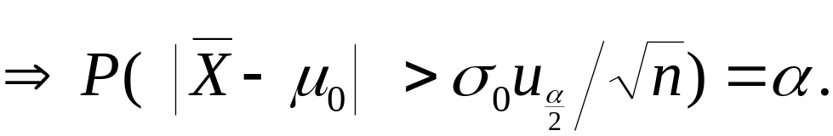
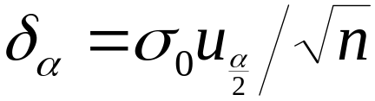


§7.1 假设检验的基本概念
若原假设正确,
则 偏离 不会太远.
给定一个临界
概率 ，确定临界值 ，使
即 是小概率事件.
此时
称 为显著性水平,通常 取值0.05或0.01等.
得到临界值 ,为方便起见可用 的临界值
取代上述临界值 .

Slide 5
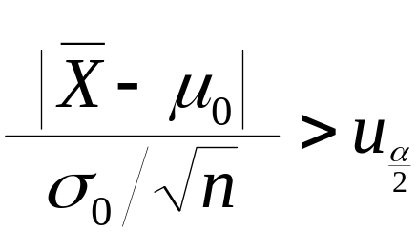
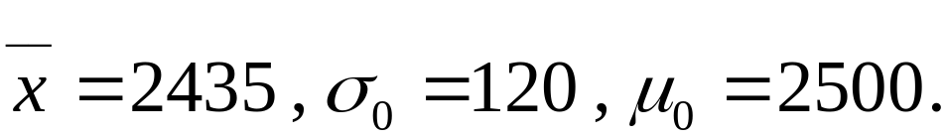

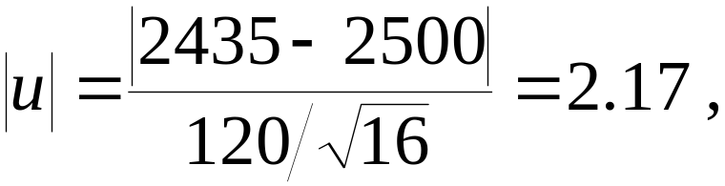
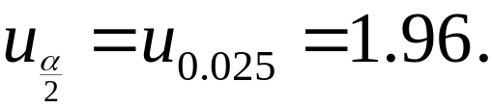

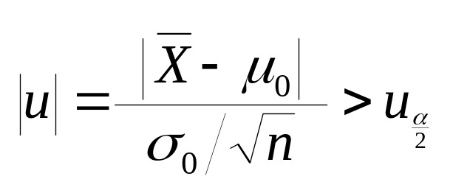

§7.1 假设检验的基本概念
若原假设正确, 应是小概率事件.
取 ,
由样本信息
代入得
2.17 > 1.96.
小概率事件在一次抽样中发生了!
这时,我们拒绝原
假设而接受备择假设,认为 .
:
在显著性水平 下关于 的拒绝域.

Slide 6
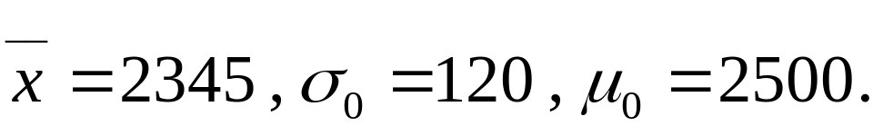

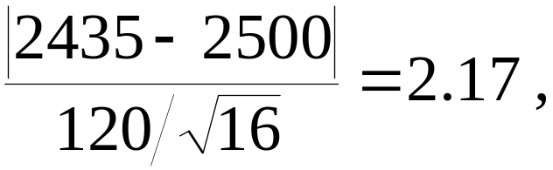
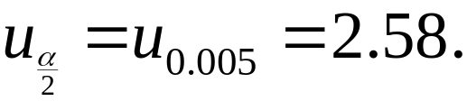

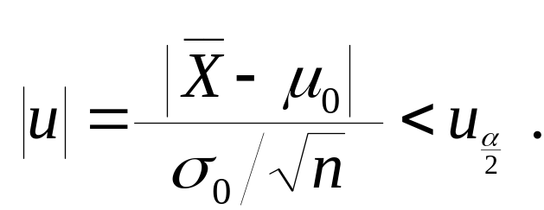
§7.1 假设检验的基本概念
若取 ,
由样本信息
代入得,
2.17 < 2.58.
小概率事件在一次抽样中没有发生,
没有理由拒绝
原假设,应当接受原假设,认为 .
在显著性水平 下关于 的接受域.

Slide 7
§7.1 假设检验的基本概念
 假设检验的两类错误
在给定α 的前提下,接受还是拒绝原假设与样本值
和选取的显著性水平有密切的关系, 因此所作检验可能
导致以下两类错误的产生：
第一类错误:
为真,却错误地拒绝了
弃真错误
犯第一类错误的概率通常记为α .
第一类错误:
为假,却错误地接受了
取伪错误
犯第二类错误的概率通常记为β .

Slide 8
§7.1 假设检验的基本概念
 假设检验的两类错误
任何检验方法都不能完全排除犯错误的可能性.
且在样本容量给定的情形下,不可能使α 和β 都很小,
降低一个,往往使另一个增大.
一般说来,控制犯第一类
错误的概率不大于α ,即先取定显著性水平α 后, 通过
增加样本容量的方法来减小犯第二类错误的概率β .

Slide 9
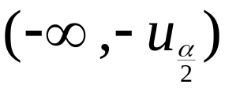
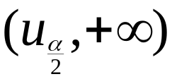
§7.1 假设检验的基本概念
2.双侧假设检验与单侧假设检验
上述例题的假设检验中,当 时,
即 落在区间 或 时,拒绝原假设.则这
两个区间为
在显著性水平 下关于 的拒绝域.
由于拒
绝域分别位于两侧,故称这类假设检验为双侧假设检验.

Slide 10


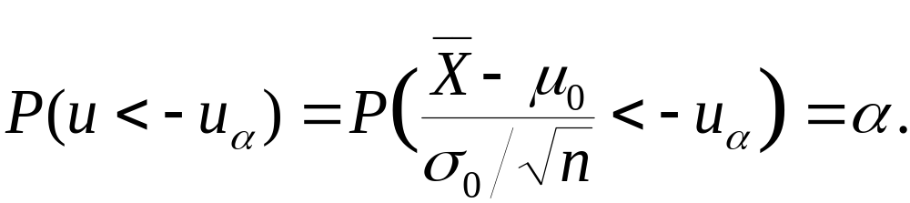


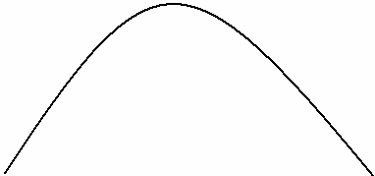




§7.1 假设检验的基本概念
若上例关心的是产品寿命均值μ不应太小,则考虑
单侧情形.
给定显著性水平α,检验如下假设
(1) 若 ,有
0

Slide 11
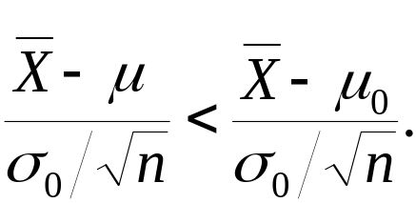

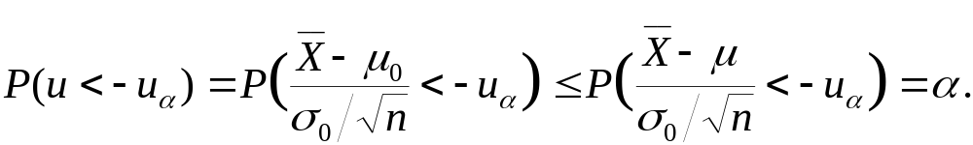
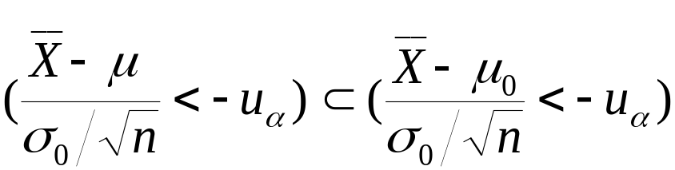

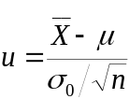
§7.1 假设检验的基本概念
(2) 若 ,则
事件
观测值 时,拒绝原假设
此类检验为左侧假设检验.
0

Slide 12
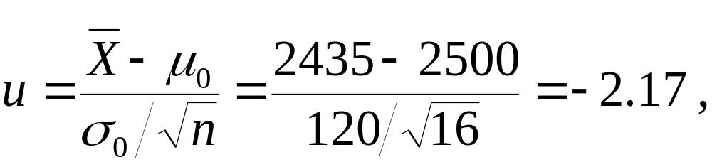


§7.1 假设检验的基本概念
上例
取 ,
由样本信息
代入得
-2.17 < -1.645
这时,拒绝原假设接受备择假设,认为这批元件的寿命
均值显著地低于2500h.

Slide 13

§7.1 假设检验的基本概念
3.假设检验的一般步骤
1.根据实际问题提出原假设 与备择假设 ;
2.选取适当的统计量,并在 成立的条件下确定统计
量的分布;
3.对于给定的显著性水平 ,根据统计量的分布查表,
确定统计量对应于 的临界值;
4.根据样本观测值计算统计量的观测值,并与临界值
比较,从而对拒绝或接受 作出判断.

Slide 14
§7.1 假设检验的基本概念
小结
1.假设检验的基本思想及推理方法:
根据小概率事件的实际不可能性原理.
2.双侧假设检验与单侧假设检验.
由实际问题选择检验方式.
3.假设检验的一般步骤.

Slide 15
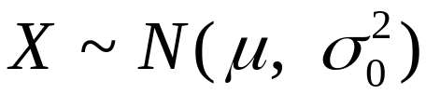


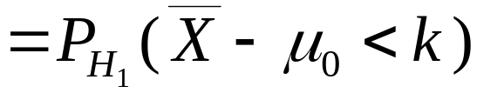
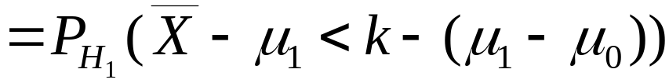
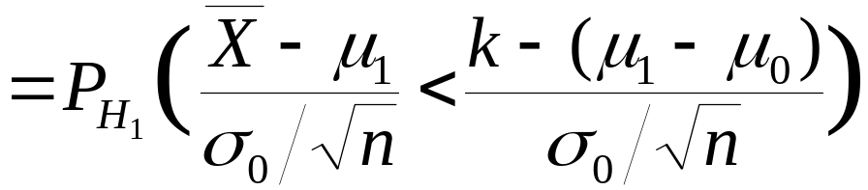
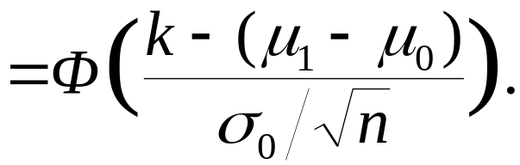
§7.1 假设检验的基本概念
思考题
为什么当样本容量确定后,犯两类错误的概率不可
能同时减少?
设 给定水平 ,检验假设
分析:
此时犯第二类错误的概率为

Slide 16
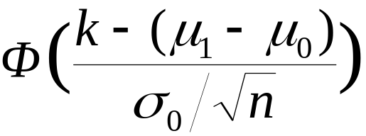
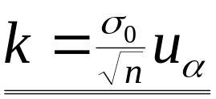
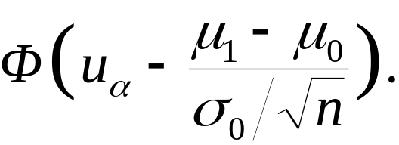
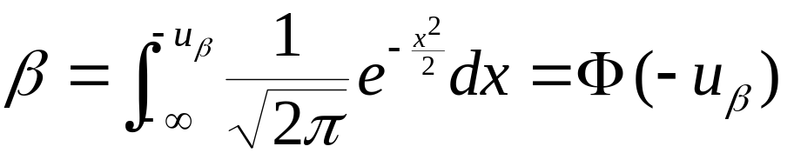
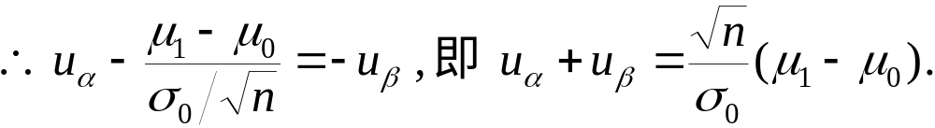


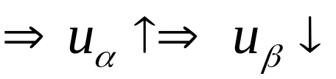



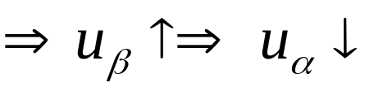

§7.1 假设检验的基本概念
又
(见后面说明)，
由此可见,当 固定时
故这两类错误不可能同时减少.

Slide 17
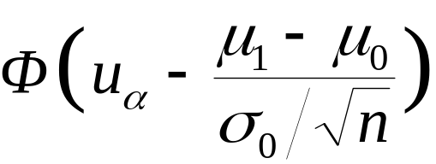
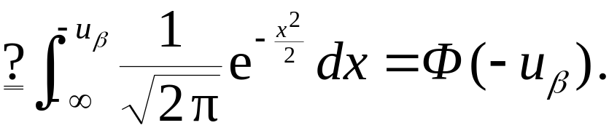


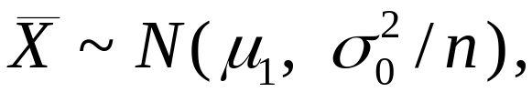
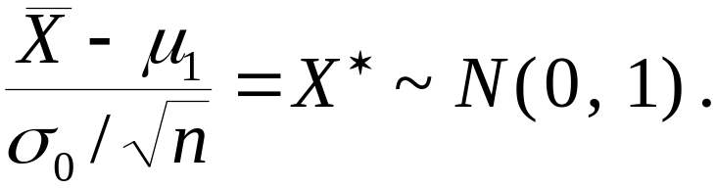
§7.1 假设检验的基本概念
说明:
时,
从而
标准正态分布的分布曲线关于纵坐标轴对称 ,所以有

